Slide 1


OPERACIONES
AGOSTO 2026

Slide 2
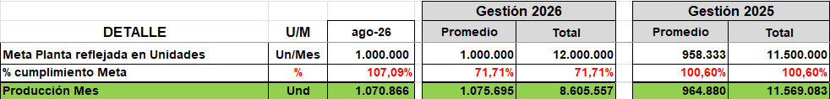
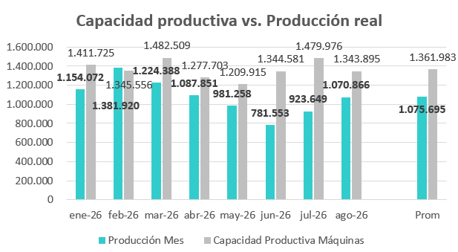
REPORTE DE OPERACIONES AGOSTO 2026
PRODUCCIÓN

Slide 3

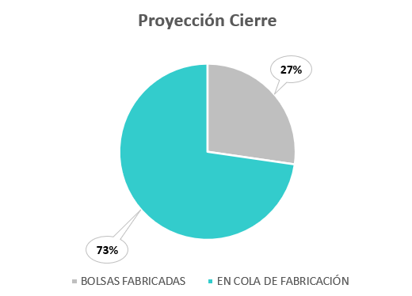
REPORTE DE OPERACIONES AGOSTO 2026
PRODUCCIÓN

Slide 4
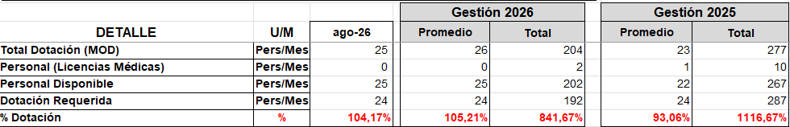
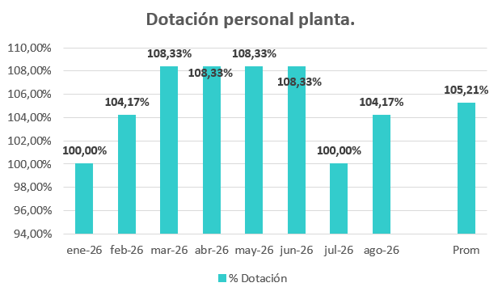
REPORTE DE OPERACIONES AGOSTO 2026
RESUMEN INDICADORES GENERALES PLANTA.
CONSIDERAR QUE ESTA INCLUIDO EL PERSONAL QUE TRABAJA CASI DE FORMA EXCLUSIVA EN EL RECALL DE TOTTUS.

Slide 5
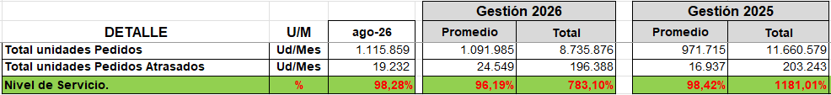
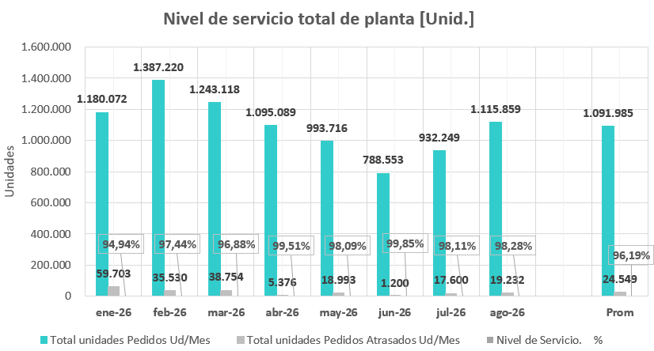
REPORTE DE OPERACIONES AGOSTO 2026
NIVEL DE SERVICIO [UND.]

Slide 6
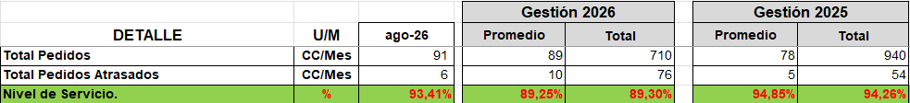
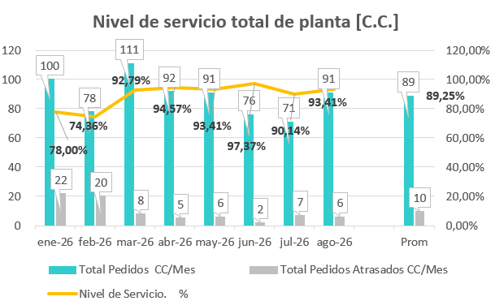
REPORTE DE OPERACIONES AGOSTO 2026
NIVEL DE SERVICIO [C.C.]

Slide 7
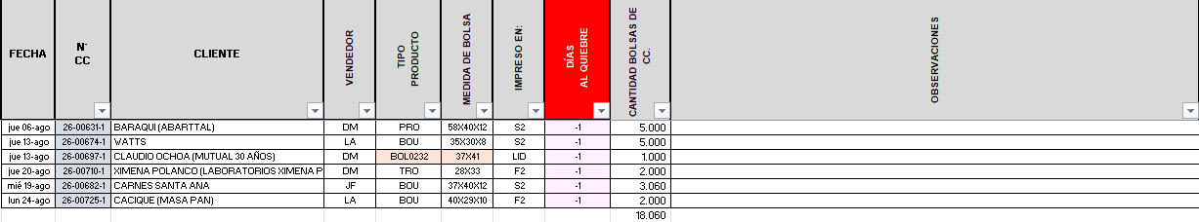
REPORTE DE OPERACIONES AGOSTO 2026
NIVEL DE SERVICIO [C.C.] DETALLE ATRASADO

Slide 8
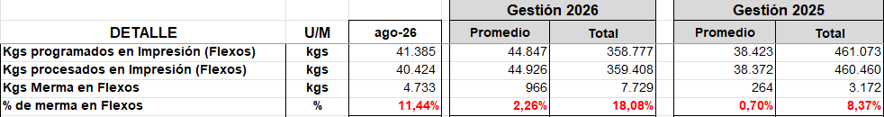
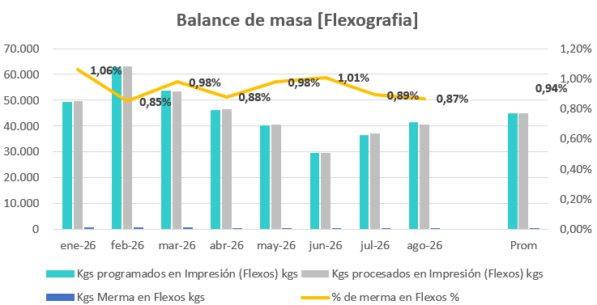
REPORTE DE OPERACIONES AGOSTO 2026
MERMAS PRODUCCIÓN.

Slide 9
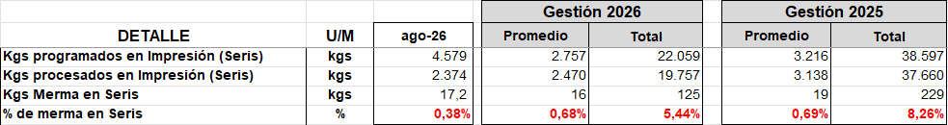
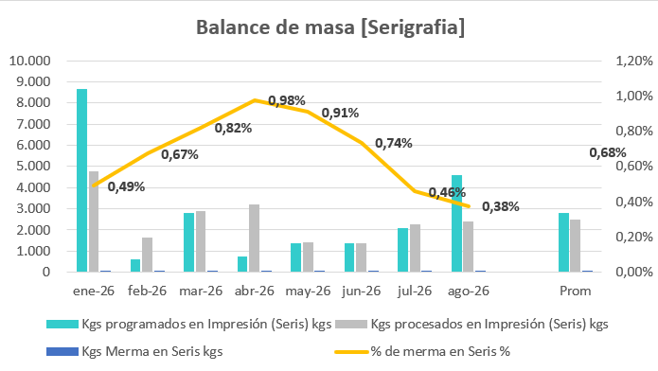
REPORTE DE OPERACIONES AGOSTO 2026
MERMAS PRODUCCIÓN.

Slide 10
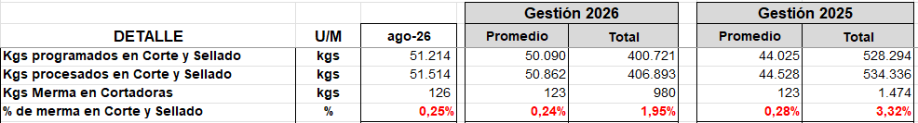
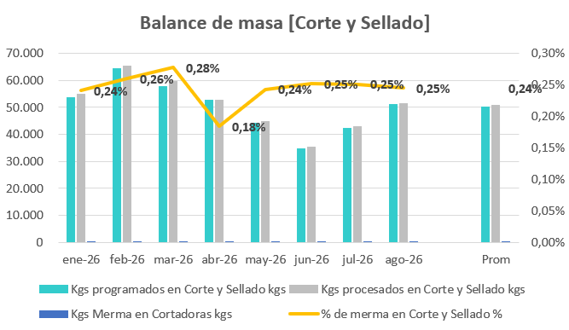
REPORTE DE OPERACIONES AGOSTO 2026
MERMAS PRODUCCIÓN.

Slide 11
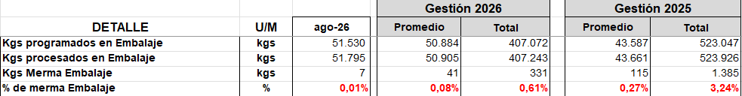
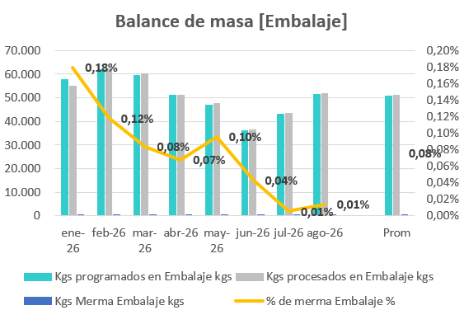
REPORTE DE OPERACIONES AGOSTO 2026
MERMAS PRODUCCIÓN.

Slide 12
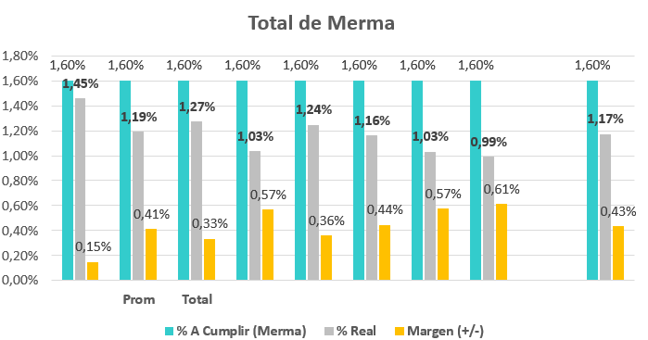
REPORTE DE OPERACIONES AGOSTO 2026
MERMAS PRODUCCIÓN.

Slide 13
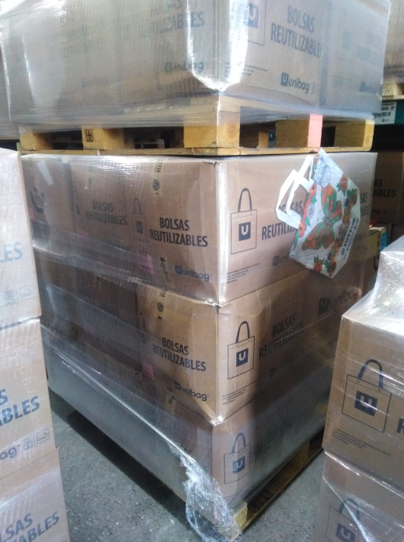
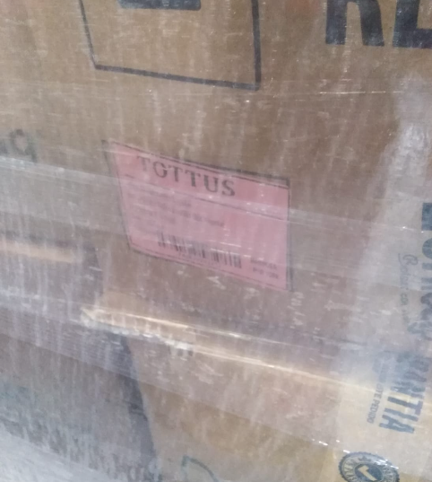
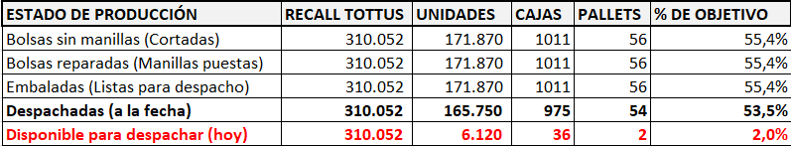
REPORTE DE OPERACIONES AGOSTO 2026
AVANCE RECALL TOTTUS.

Slide 14


ASEGURAMIENTO DE CALIDAD Y GESTIÓN DE RESIDUOS.

Slide 15
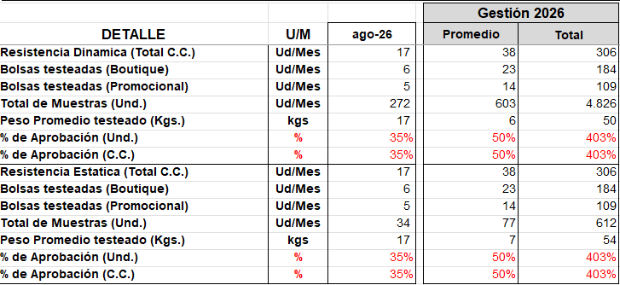
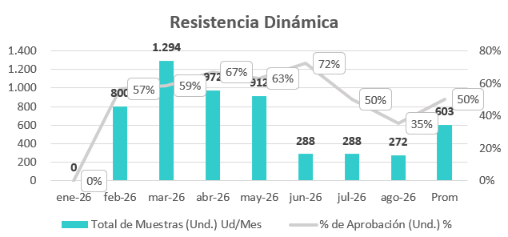
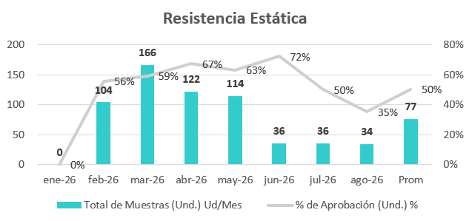
REPORTE DE OPERACIONES AGOSTO 2026
CALIDAD – RESISTENCIA.

Slide 16
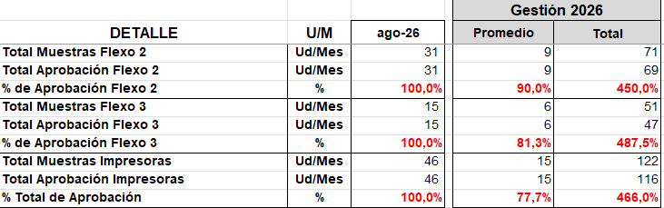
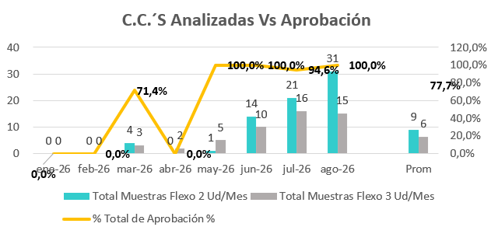
REPORTE DE OPERACIONES AGOSTO 2026
CALIDAD – TEST DE ROCE.

Slide 17
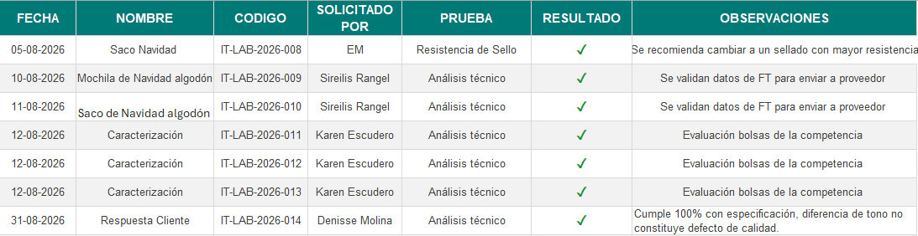
REPORTE DE OPERACIONES AGOSTO 2026
CALIDAD – INFORMES.

Slide 18
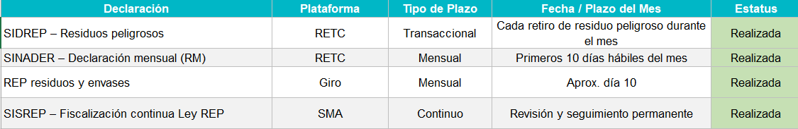
REPORTE DE OPERACIONES AGOSTO 2026
GESTIÓN DE RESIDUOS – CALENDARIO DE DECLARACIONES.

Slide 19
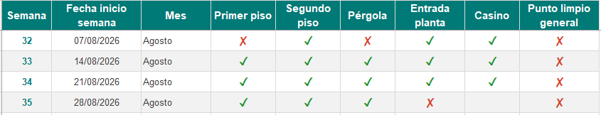
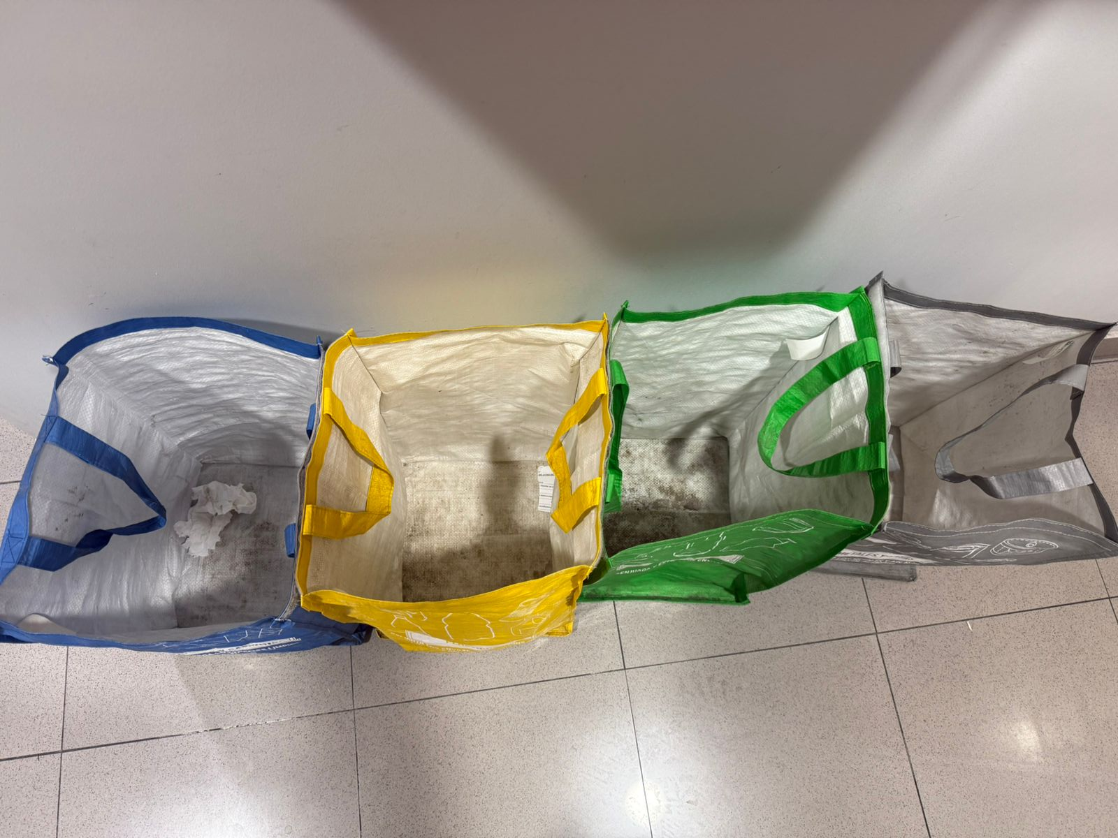
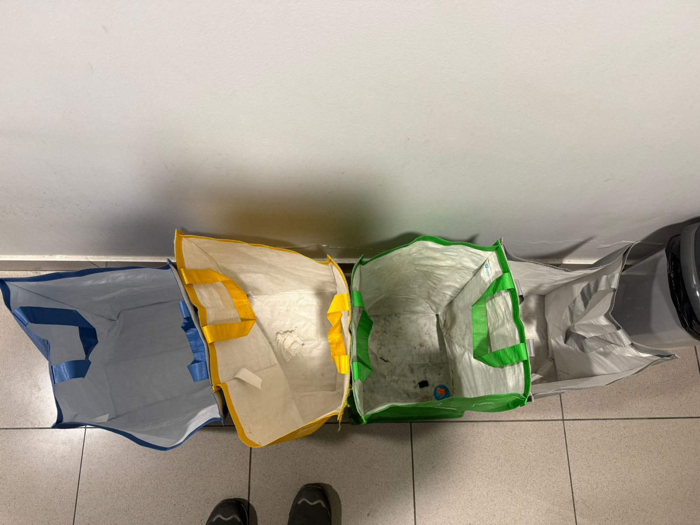
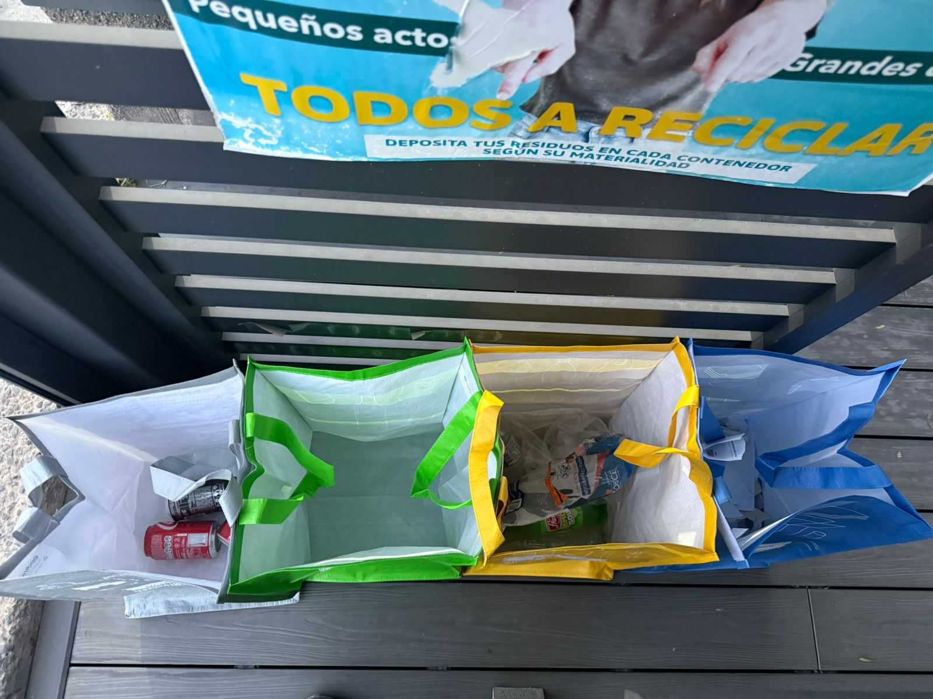
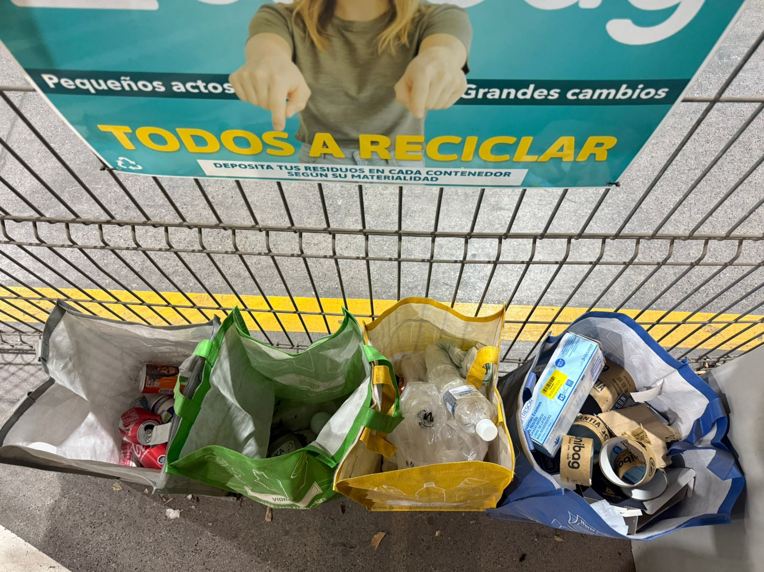
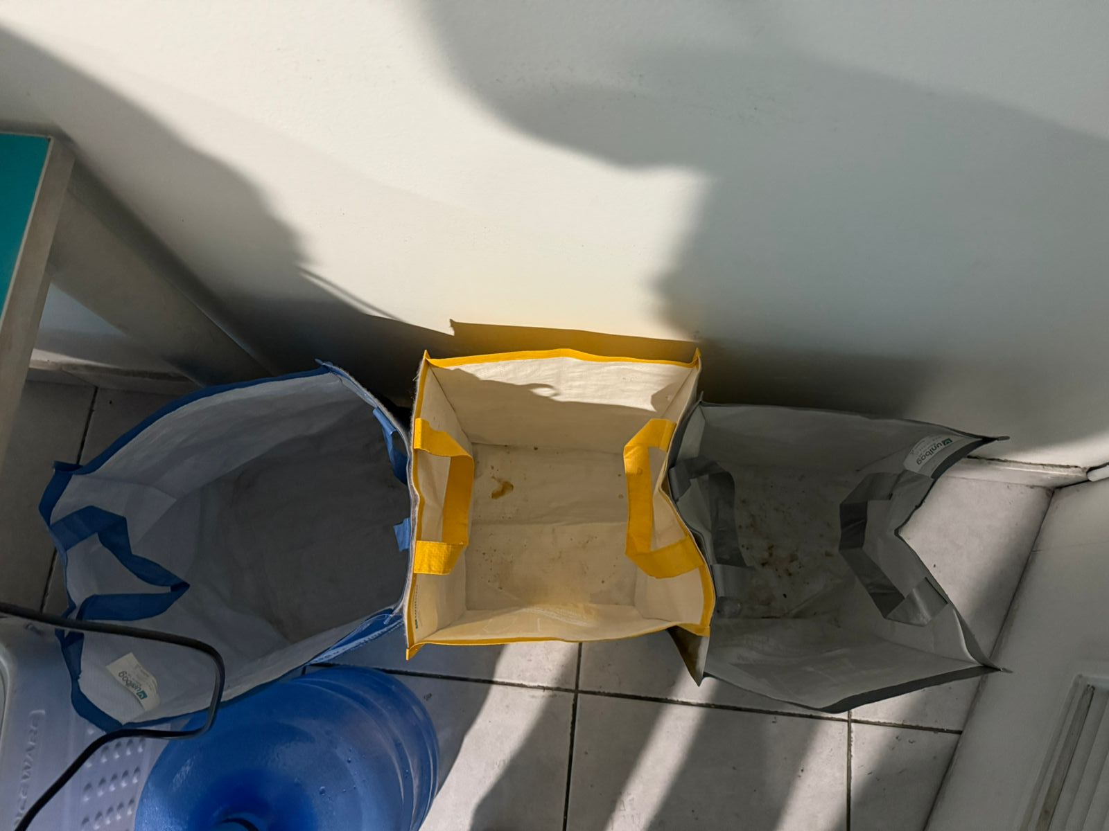
REPORTE DE OPERACIONES AGOSTO 2026
GESTIÓN DE RESIDUOS – PUNTOS LIMPIOS.

Slide 20

MANTENIMIENTO.

Slide 21
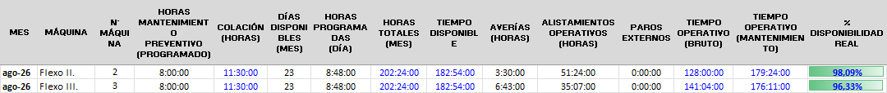
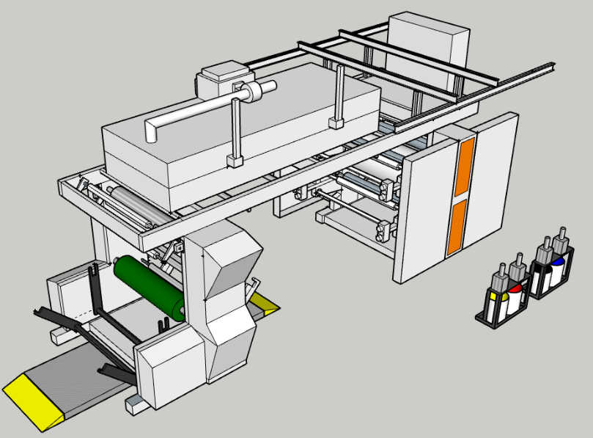
REPORTE DE OPERACIONES AGOSTO 2026
MANTENCIÓN – DISPONIBILIDAD MÁQUINAS.
FLEXO 2
UTILIZACIÓN: 81%
“FLEXO 3”
UTILIZACIÓN: 47%

Slide 22
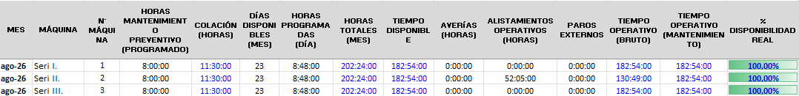
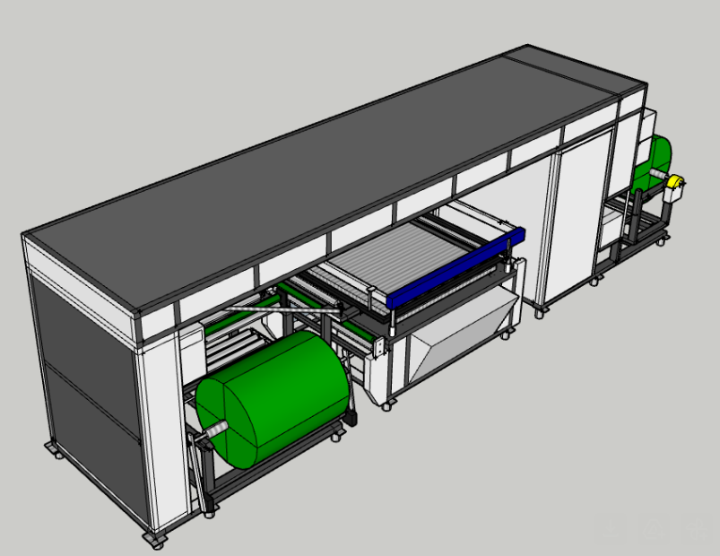
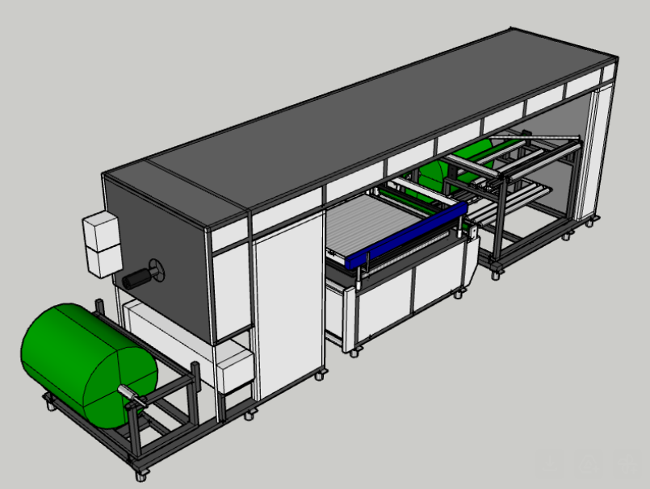
REPORTE DE OPERACIONES AGOSTO 2026
MANTENCIÓN – DISPONIBILIDAD MÁQUINAS.
SERI 1
UTILIZACIÓN: 0%
SERI 2
UTILIZACIÓN: 67%
SERI 3
UTILIZACIÓN: 0%

Slide 23
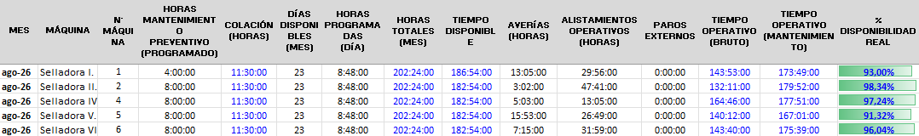
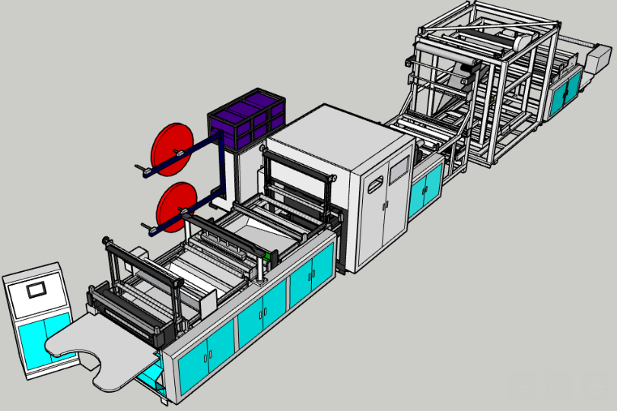
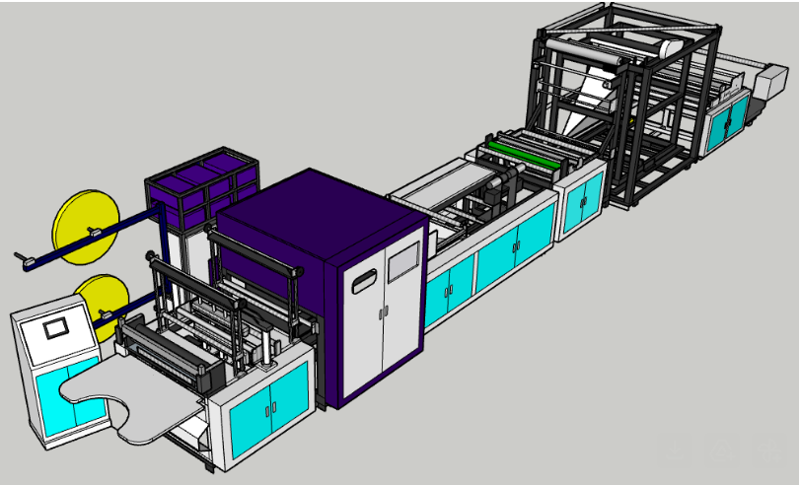
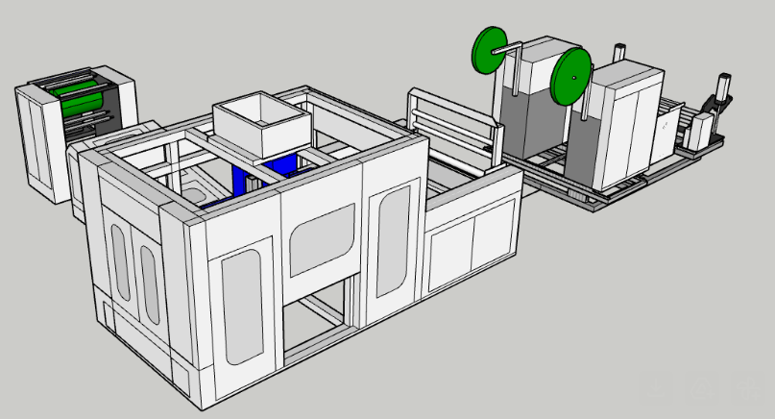
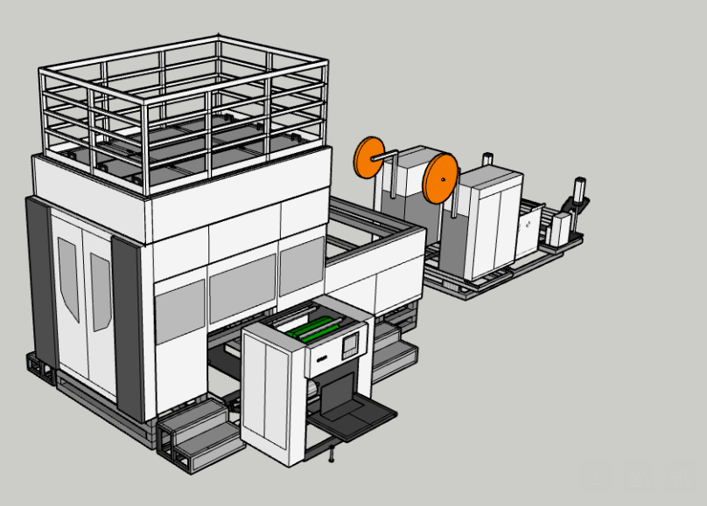
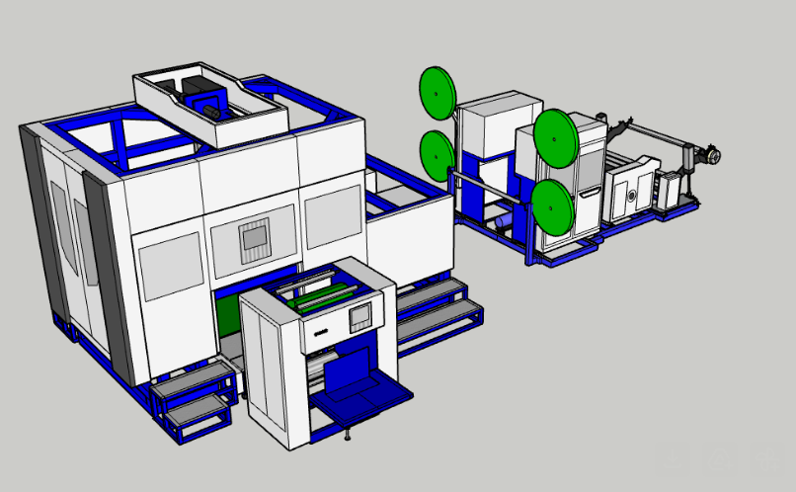
REPORTE DE OPERACIONES AGOSTO 2026
MANTENCIÓN – DISPONIBILIDAD MÁQUINAS.
SELLADORA 1
UTILIZACIÓN: 85%
SELLADORA 2
UTILIZACIÓN: 112%
SELLADORA 4
UTILIZACIÓN: 0%
SELLADORA 5 UTILIZACIÓN: 89%
SELLADORA 6
UTILIZACIÓN: 93%

Slide 24
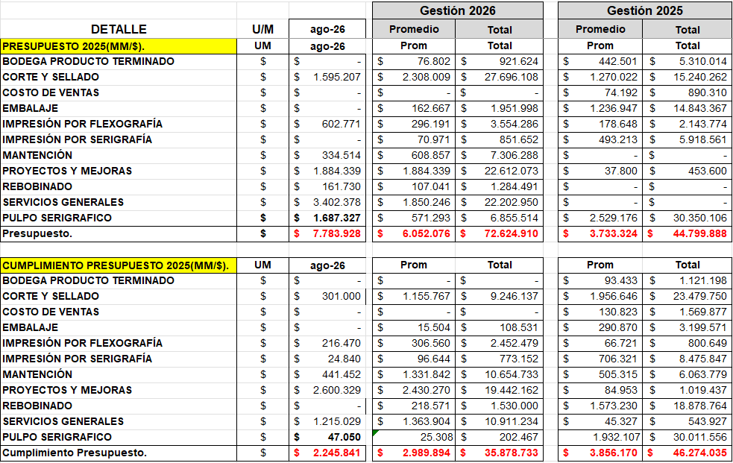
REPORTE DE OPERACIONES AGOSTO 2026
CENTROS DE COSTOS.

Slide 25
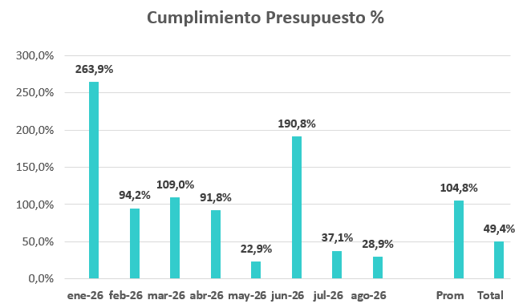
REPORTE DE OPERACIONES AGOSTO 2026
CENTROS DE COSTOS.

Slide 26

SEGURIDAD Y SALUD OCUPACIONAL.

Slide 27
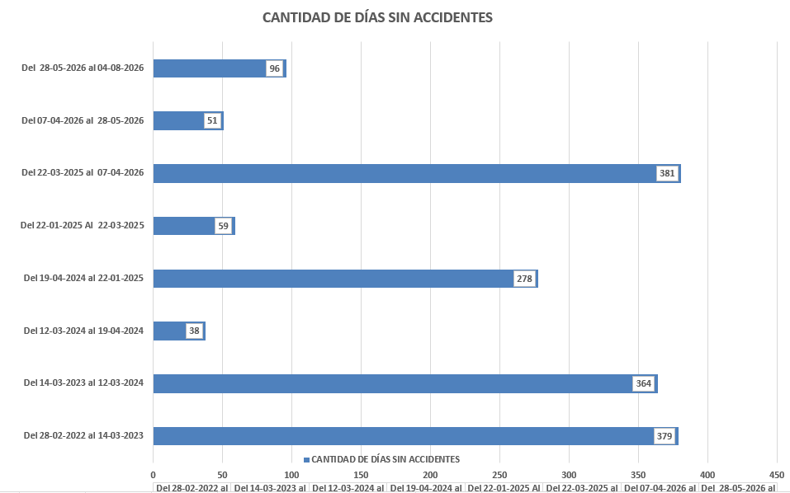
REPORTE DE OPERACIONES AGOSTO 2026
SSOO. DÍAS SIN ACCIDENTES.

Slide 28
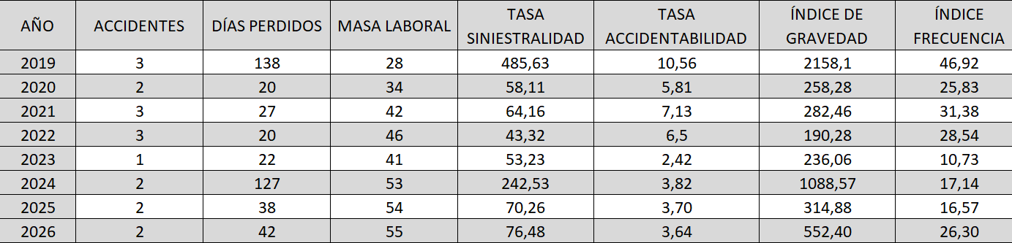




REPORTE DE OPERACIONES AGOSTO 2026
SSOO. HISTORICO.

Slide 29

REPORTE DE OPERACIONES AGOSTO 2026
SSOO. HISTORICO.

Slide 30

BODEGA DE MATERIAS PRIMAS Y PRODUCTO TERMINADO.

Slide 31

REPORTE DE OPERACIONES AGOSTO 2026
  BODEGA

Slide 32


REPORTE DE OPERACIONES AGOSTO 2026
  BODEGA
ROTACIÓN STOCK BODEGAS

Slide 33


REPORTE DE OPERACIONES AGOSTO 2026
  BODEGA
DETALLE ARTÍCULOS SIN ROTACIÓN

Slide 34

REPORTE DE OPERACIONES AGOSTO 2026
BODEGA

Slide 35

PROYECTOS Y MEJORAS.

Slide 36

REPORTE DE OPERACIONES AGOSTO 2026
Eliminando Máquinas para generar espacios de trabajo y almacenamiento.

Slide 37


REPORTE DE OPERACIONES AGOSTO 2026
Se realizó medición de PPM de Generador (se necesita ese dato para poder ingresarlo en Plataforma.

Slide 38

MONTAJE DE PANELES GALPÓN.
Semana entrante comenzamos a asfaltar en caliente 500m2 del sitio 142, esto nos ayudará a descomprimir y generar un mucho mejor orden y limpieza en el proceso.

Slide 39


MONTAJE DE PANELES GALPÓN.
Limpieza de panales solares, aumentan la generación en un 25%.
Desde Enero que no se le realizaba este Mtto a la PFV.

Slide 40


MONTAJE DE PANELES GALPÓN.
No ha sido nada de fácil, paneles muy pesados para trabajar con ellos, pero de excelente calidad.
En 10 días app se entrega este trabajo.

Slide 41




